Slide 1
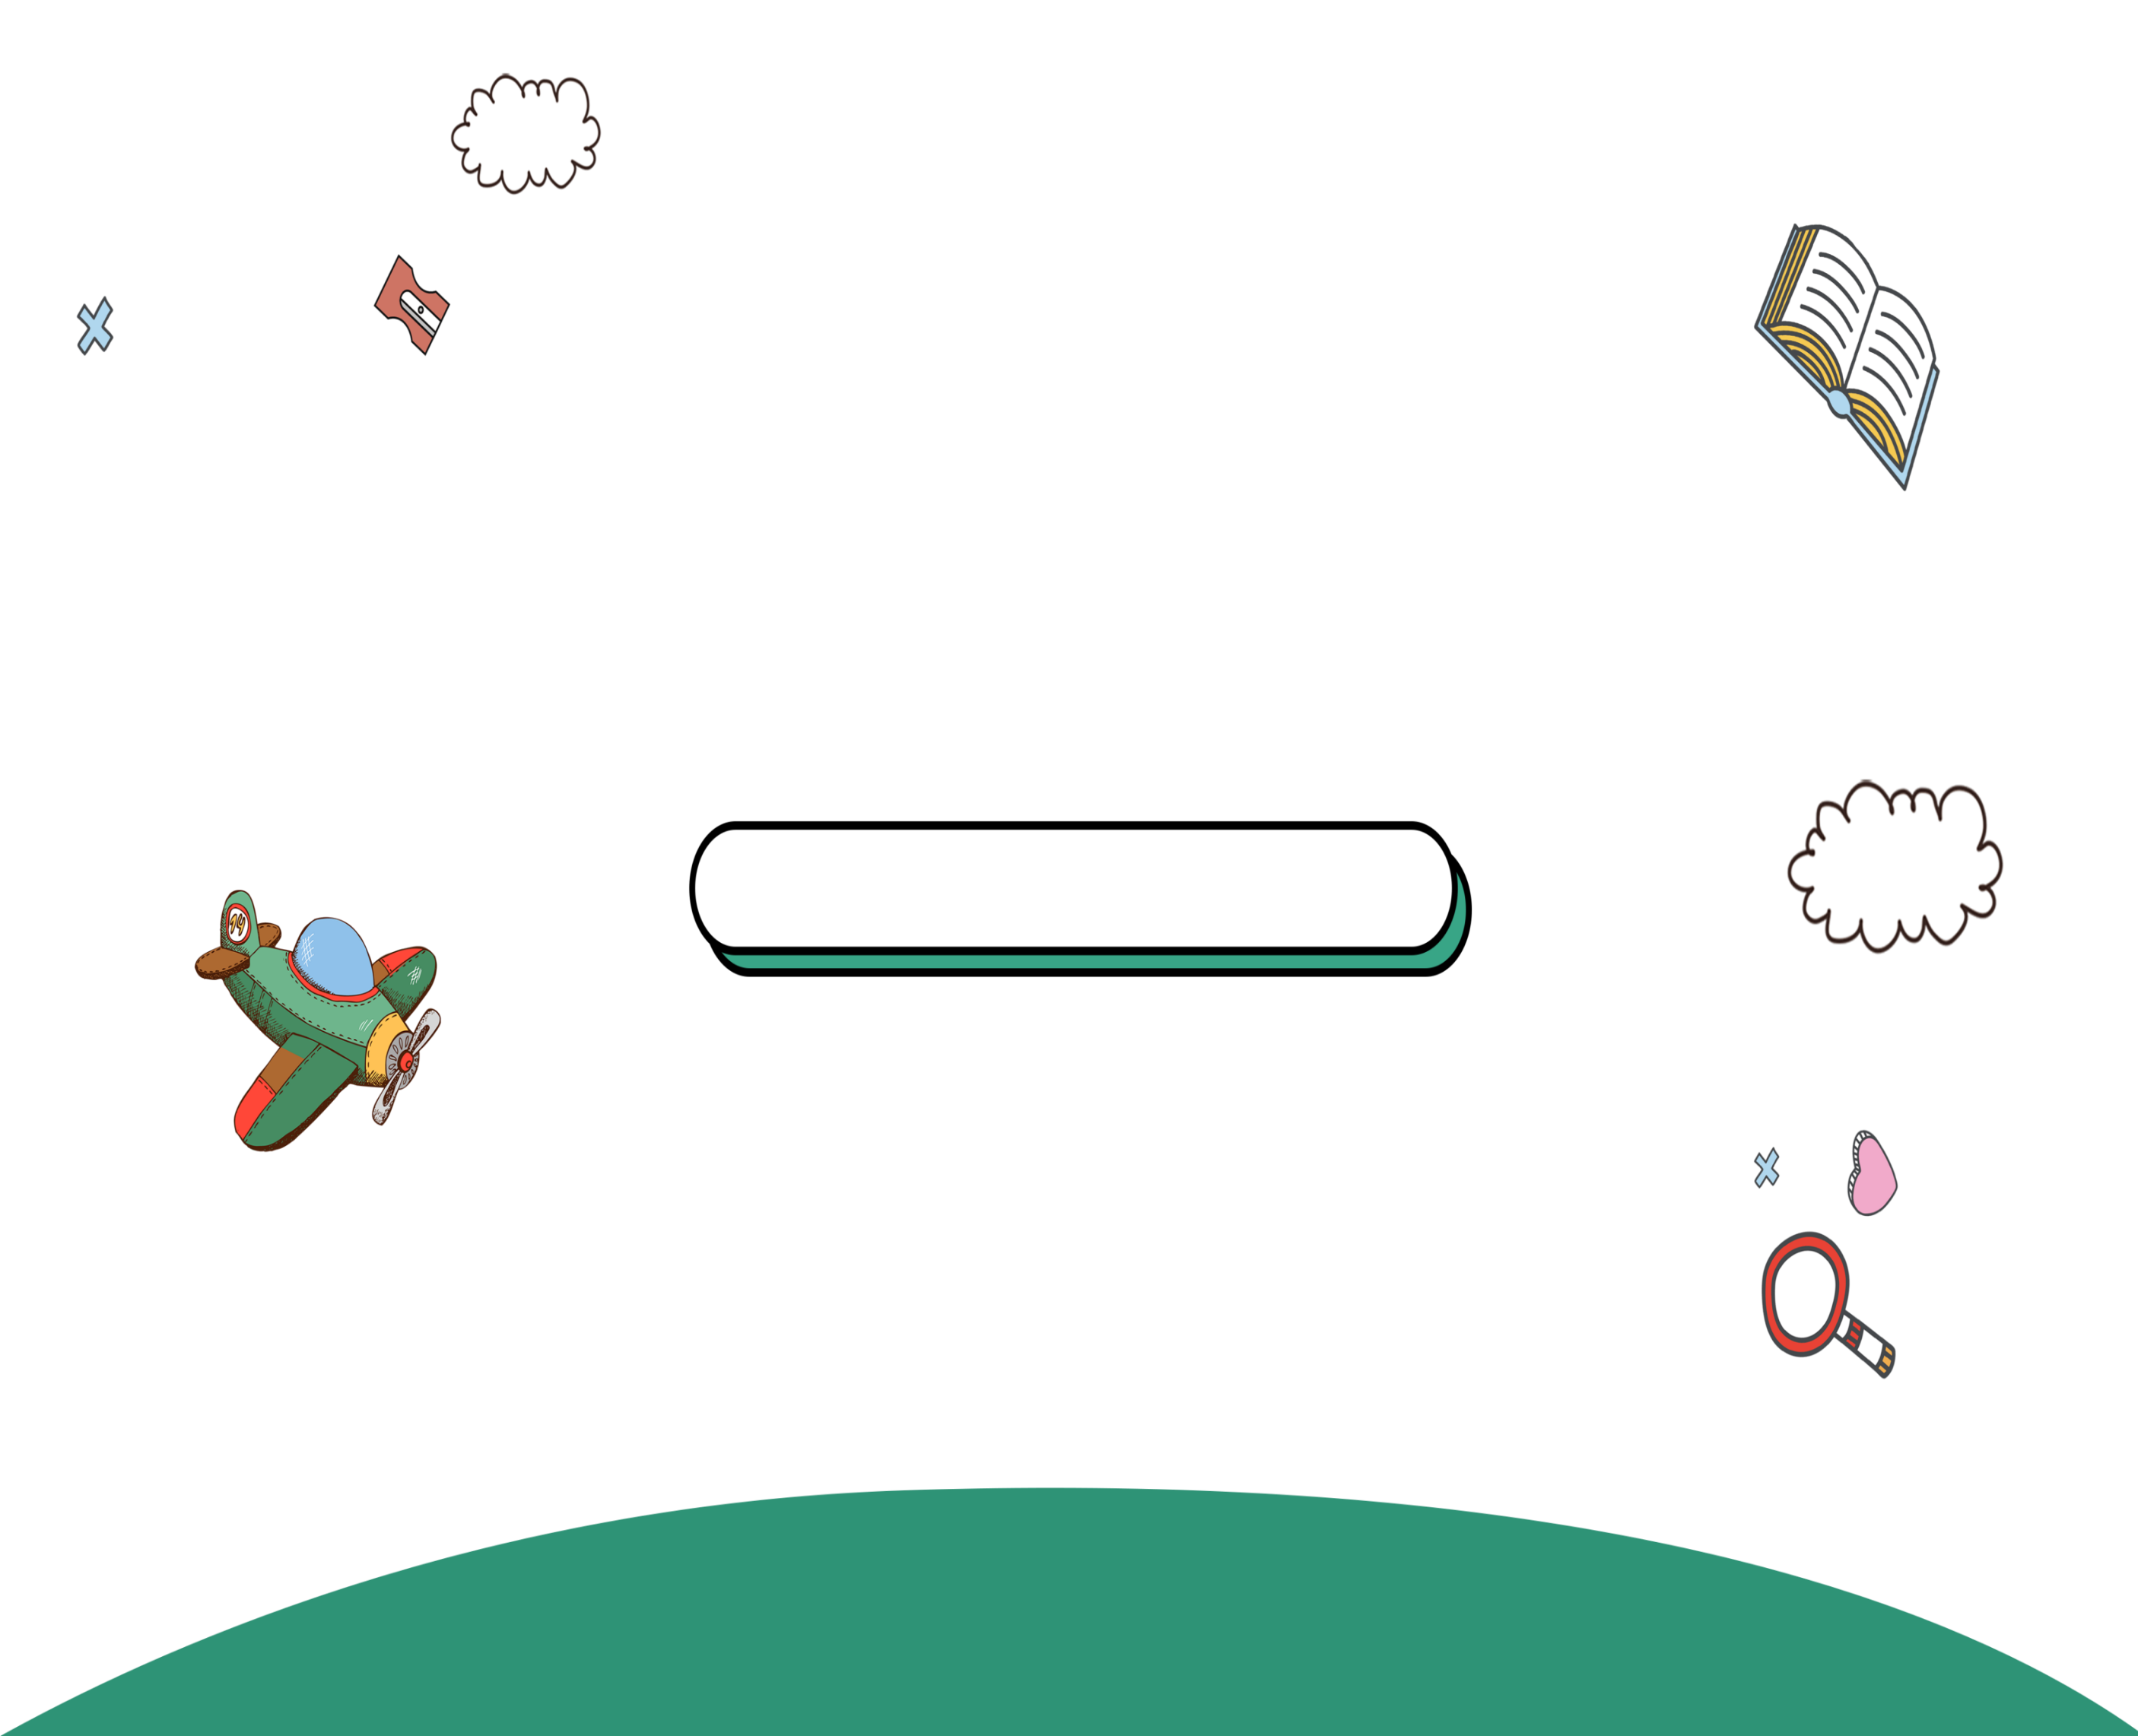
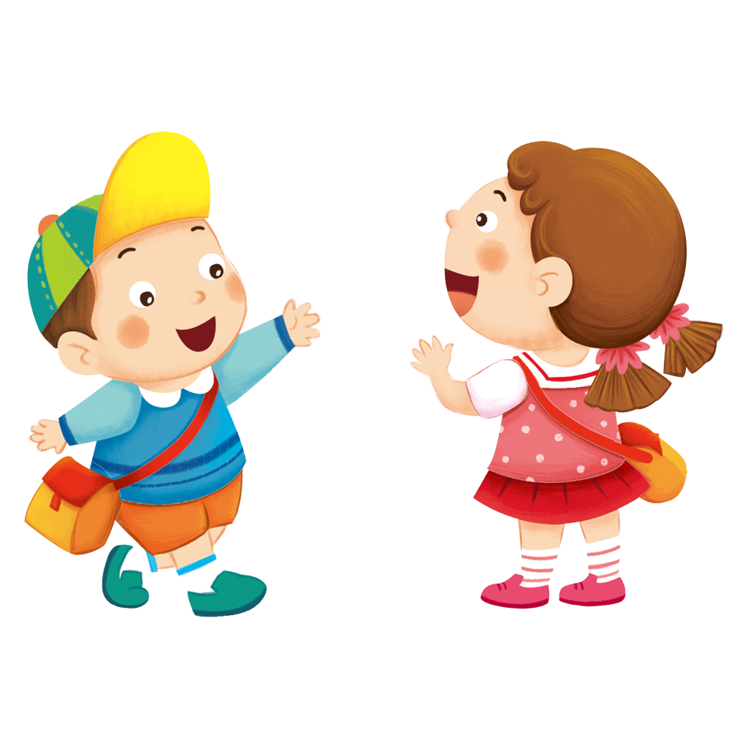


TIẾT 57
Thực hành tiếng Việt
CÂU RÚT GỌN

Slide 2





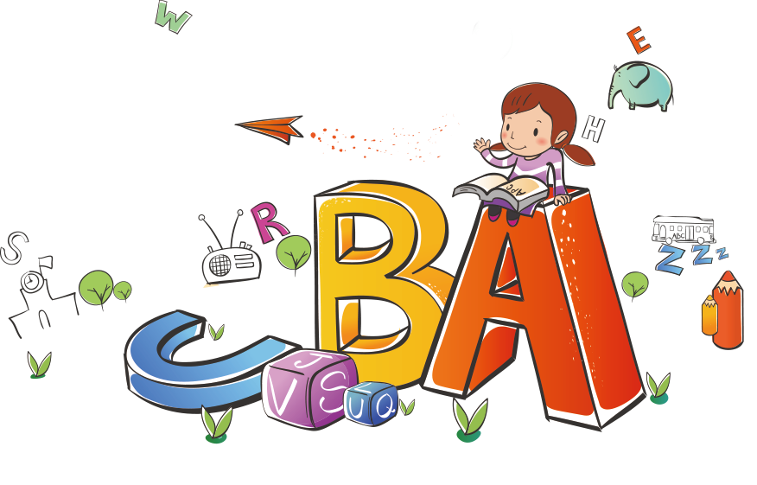
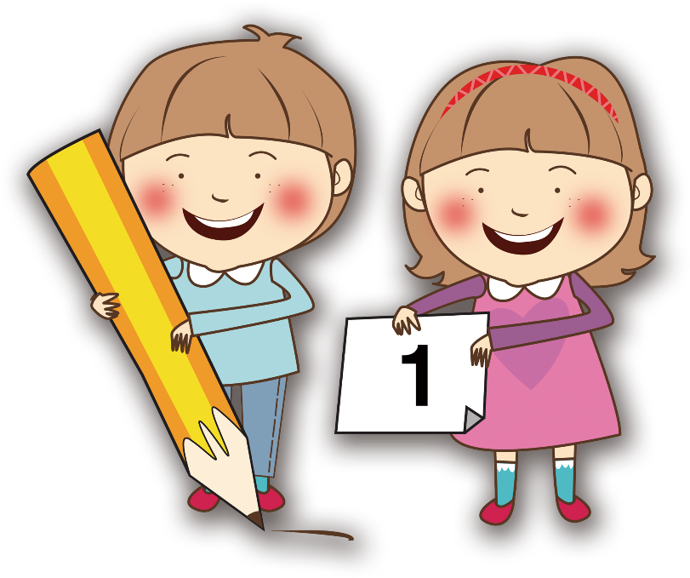
Hoạt động
khởi động

Slide 3

So sánh hai câu in đậm sau:
Hoạt động khởi động: làm việc nhóm cặp đôi, thảo luận:
- Ai đã trồng những cây hoa này?
Mẹ tôi.
- Ai đã trồng những cây hoa này?
Mẹ tôi đã trồng những cây hoa này.
TL: Hai câu in đậm đều có nội dung thông tin giống nhau, nhưng câu “Mẹ tôi” ngắn gọn hơn so với câu “Mẹ tôi đã trồng những cây hoa này”.

Slide 4
Hình thành kiến thức

Slide 5

HS hoạt động cặp đôi
01
02
HS đọc kĩ mục Tri thức ngữ văn trong SGK (tr. 118); đọc khung Nhận biết câu rút gọn trong SGK (tr. 122 - 123).
Tìm hiểu ví dụ và rút ra khái niệm câu rút gọn

Slide 6


Câu rút gọn
Là câu có chủ ngữ hoặc vị ngữ bị tỉnh lược.
Câu rút gọn cũng có thể là câu tỉnh lược cả thành phần chủ ngữ và vị ngữ, chỉ giữ lại thành phần cung cấp thông tin cần thiết, cốt lõi trong một ngữ cảnh giao tiếp cụ thể như trạng ngữ, bổ ngữ hoặc định ngữ.
I. Tri thức Tiếng Việt:

Slide 7
Hoạt động luyện tập

Slide 8
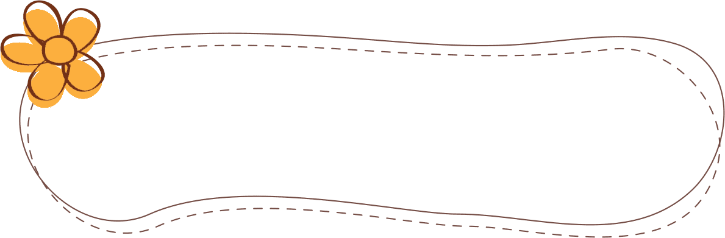

1. Bài tập 1
Câu rút gọn
Câu 2: Đúng là từ miệng nàng nói ra nhé! (Chủ ngữ được tỉnh lược).
Câu 1: Hãy mang tên họ nào khác đi! (Chủ ngữ được tỉnh lược)

Slide 9
2. Bài tập 2
Chuyển đổi và nêu tác dụng của câu rút gọn
- Câu 1:
+ Chuyển câu rút gọn thành câu đầy đủ: Chàng hãy mang tên họ nào khác đi!
+ Tác dụng của câu rút gọn: Như nhiều câu (cầu) khiến khác, câu Hãy mang tên họ nào khác đi! được tỉnh lược chủ ngữ (biểu thị người tiếp nhận), làm cho ý cầu khiến được thể hiện một cách mạnh mẽ và dứt khoát hơn.

Slide 10
2. Bài tập 2
Chuyển đổi và nêu tác dụng của câu rút gọn
- Câu 2:
+ Chuyển câu rút gọn thành câu đầy đủ: Những lời này đúng là từ miệng nàng nói ra nhé!
+ Tác dụng của câu rút gọn: Câu Đúng là từ miệng nàng nói ra nhé! được tỉnh lược chủ ngữ, có tác dụng dồn nén các thông tin trong 1 câu, tạo mối liên kết giữa câu nói của Rô-mê-ô với những câu Giu-li-ét đã nói trước đó, làm tăng tính khẩu ngữ, tính tự nhiên cho câu nói.

Slide 11
3. Bài tập 3
Hoạt động nhóm theo bàn
Nhóm dãy bàn 1: câu a); Nhóm dãy bàn 2: câu b)
Câu a) rút gọn chủ ngữ và thành phần trung tâm của vị ngữ (động từ “chuyển động”), chỉ giữ lại từ phủ định (“không”) cung cấp thông tin quan yếu của câu. Có thể khôi phục thành câu đầy đủ như sau: Thưa ngài, những chiếc tàu không chuyển động!

Slide 12
3. Bài tập 3
Hoạt động nhóm theo bàn
Câu b) rút gọn chủ ngữ, thành phần trung tâm của vị ngữ (động từ “phá”) và bổ ngữ cho động từ (danh từ “bom”), chỉ giữ lại thành phần phụ chỉ số lần thực hiện hành động phá bom trong một ngày (“ba lần”), đó là thông tin mà người nói muốn nhấn mạnh. Có thể khôi phục thành câu đầy đủ như sau Ngày nào ít: chúng tôi phá bom ba lần.

Slide 13





4. Bài tập 4
Hoạt động nhóm theo bàn:
4 nhóm/ lớp. Thời gian: 5 phút
Nhóm 1: câu a);
Nhóm 2: câu b);
Nhóm 3: câu c);
Nhóm 4: câu d).

Slide 14
4. Bài tập 4
Nhiệm vụ hoạt động nhóm:
Xác định câu rút gọn
Khôi phục thành phần được rút gọn
Nêu tác dụng câu rút gọn trong đoạn văn.

Slide 15

4. Bài tập 4
a)
- Câu rút gọn: Chưa
- Câu đầy đủ: Anh chưa bao giờ nhìn thấy chim chìa vôi nó bay từ bãi cát vào bờ.
- Tác dụng của việc dùng câu rút gọn: tăng tính khẩu ngữ.

Slide 16
4. Bài tập 4
b)
- Câu rút gọn: Cho ra kiểu cách con nhà võ.
- Câu đầy đủ: Mỗi bước đi tôi làm cho ra kiểu cách con nhà võ.
- Tác dụng của việc dùng câu rút gọn: nhấn mạnh mục đích hoạt động.

Slide 17
4. Bài tập 4
c)
- Câu rút gọn: Dùng xong sẽ mang trả lại.
- Câu đầy đủ: Chúng ta dùng hòn đá xong sẽ mang nó trả lại.
- Tác dụng của việc dùng câu rút gọn: tăng tính khẩu ngữ.

Slide 18
4. Bài tập 4
d)
- Câu rút gọn: Và ngồi đó rình mặt trời lên.
- Câu đầy đủ: Và tôi ngồi đó rình mặt trời lên.
Tác dụng của việc dùng câu rút gọn:
tạo sự liền mạch cho các hoạt động.

Slide 19
Hoạt động
vận dụng

Slide 20

Hoạt động vận dụng
  Đặt 3 câu rút gọn.
  Ví dụ: Mẹ hỏi An:
  Con đã làm hết bài tập chưa?
  Dạ chưa ạ.

Slide 21

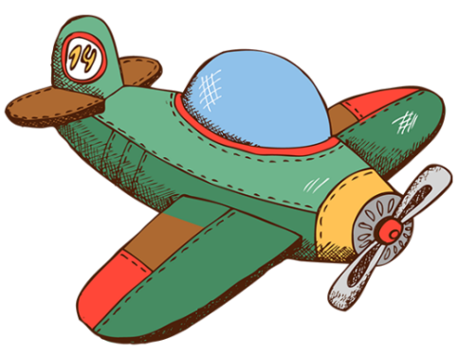

DẶN DÒ
- Nắm kiến thức về câu rút gọn.
Hoàn thành các bài tập.
Soạn bài: Lơ-xít (coóc-nây)

